Slide 1

MOBILE DEV TECH
Aulas 17 a 28

Slide 2
ARQUITETURA
DE SOFTWARE
Architecture is about the important stuff.
Whatever that is. – Ralph Johnson
Arquitetura trata de coisas importantes. Seja lá o que for.
Curso: Mobile Dev Tech
Módulo: Arquitetura de Software
Professora Especialista
Ingrid Chaves Carneiro Greco
Informata (1995) e Docente (2018) é especialista em Arquitetura e Engenharia de Software (2017), graduada em Sistemas de Informação (2011) e licenciada pedagógica em Informática (2021).
Analista de sistemas com foco na arquitetura e engenharia de software moderna, atua no mercado de consultoria tecnológica e educacional para empresas e startups diversas.

Slide 3
ARQUITETURA
DE SOFTWARE
AULA 17
Projeto em mais alto nível
Foco não são mais unidades pequenas (ex.: classes)
Mas sim unidades maiores e mais relevantes
Pacotes, módulos, subsistemas, camadas, serviços, ...

Slide 4
PADRÕES DE
ARQUITETURA
Modelos pré-definidos para arquiteturas de software
Vamos estudar:
Camadas (duas e três camadas)
Model-View-Controller (MVC)
Microsserviços
Orientada a Mensagens
Publish/Subscribe

Slide 5
Sobre a importância de Arquitetura de Software
ARQUITETURA NA PRÁTICA

Slide 6
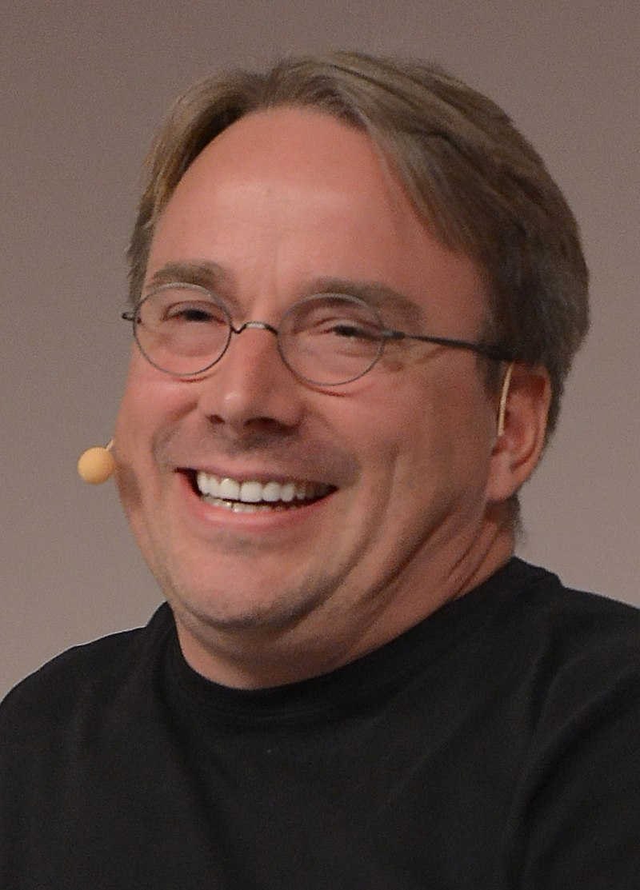
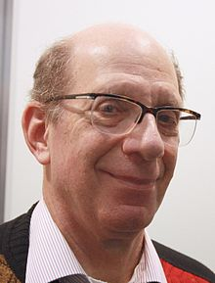
Debate Linus-Tanenbaum (1992)
Criador do sistema
operacional Linux
Autor de livros e do sistema operacional Minix

Slide 7
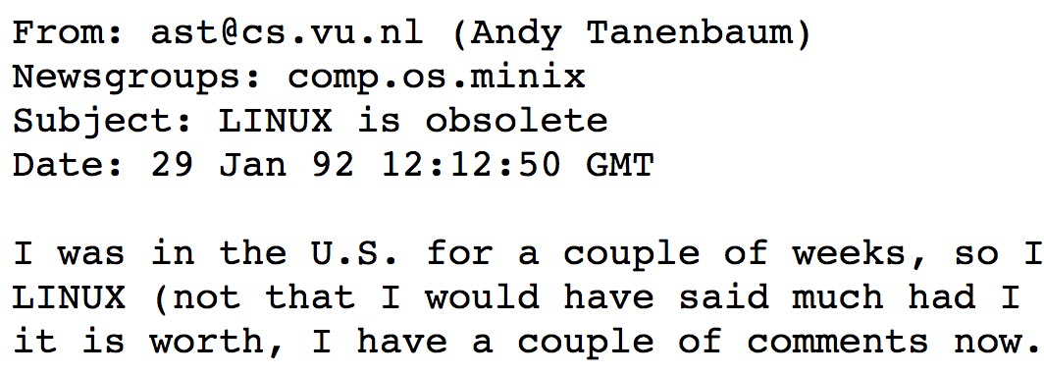
Início do debate: Mensagem do Tanenbaum (1992)

Slide 8
Argumento do Tanenbaum
Linux possui uma arquitetura monolítica
Sistema operacional é um único arquivo
Gerência de processos, memória, arquivos, etc
O melhor seria uma arquitetura microkernel
Kernel só possui serviços essenciais
Demais serviços rodam como processos independentes

Slide 9
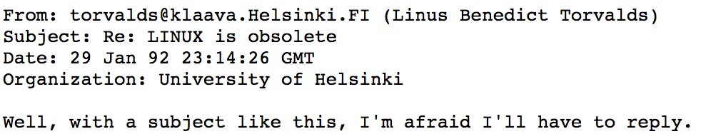
Resposta do Linus

Slide 10
Argumento do Linus
Em teoria, arquitetura microkernel é mais interessante
Mas existem outros critérios que devem ser considerados
Um deles é que o Linux já era uma realidade e não apenas uma promessa

Slide 11
Nova mensagem do Tanenbaum
"Eu continuo com minha opinião. Projetar um kernel monolítico em 1991 é um erro fundamental."
"Agradeça por não ser meu aluno. Se fosse, você não iria tirar uma nota alta com esse design."

Slide 12
Comentário do Ken Thompson (Unix)
"É mais fácil implementar um sistema operacional com um kernel monolítico."
"Mas é também mais fácil que ele se transforme em uma bagunça à medida que o kernel é modificado."

Slide 13
Ken Thompson previu o futuro:
17 anos depois (2009) veja a declaração de Torvalds em uma conferência de Linux

Slide 14
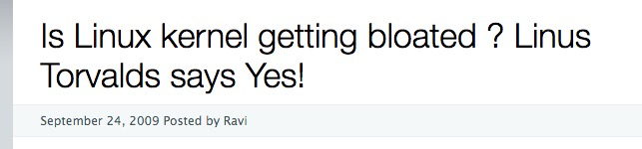
"Não somos mais o kernel simples, pequeno e hiper-eficiente que imaginei há 15 anos."
"Em vez disso, o kernel está grande e inchado. Quando adicionamos novas funcionalidades, o cenário piora."

Slide 15
Moral da história: os custos de uma decisão arquitetural podem levar anos para aparecer …

Slide 16
Arquitetura em Camadas

Slide 17
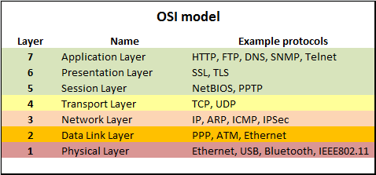
Arquitetura em Camadas
Sistema é organizado em camadas, de forma hierárquica
Camada n somente pode usar serviços da camada n-1
Muito usada em redes computadores e sist. distribuídos

Slide 18
Vantagens
Dividir para conquistar:
Quebra complexidade do sistema
Facilita entendimento
Facilita troca de camadas (ex: TCP, UDP)
Facilita reúso de camadas (ex: várias apps usam TCP)

Slide 19
Variações para Sistemas de Informações
Três camadas
Duas camadas

Slide 20
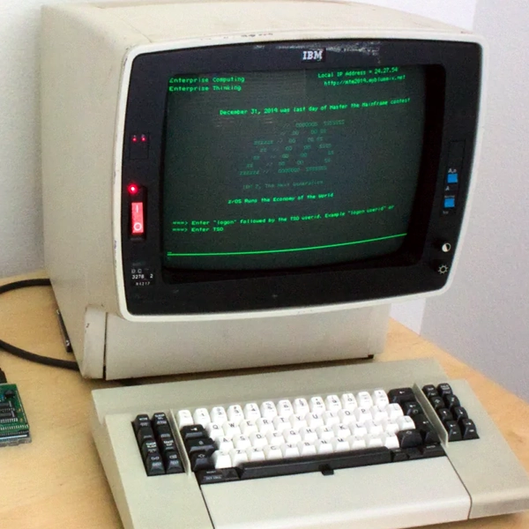
Arquitetura em Três Camadas
Comum em processos de "downsizing" de aplicações corporativas nas décadas de 80 e 90
Downsizing: migração de computadores de mainframes para servidores, rodando Unix

Slide 21
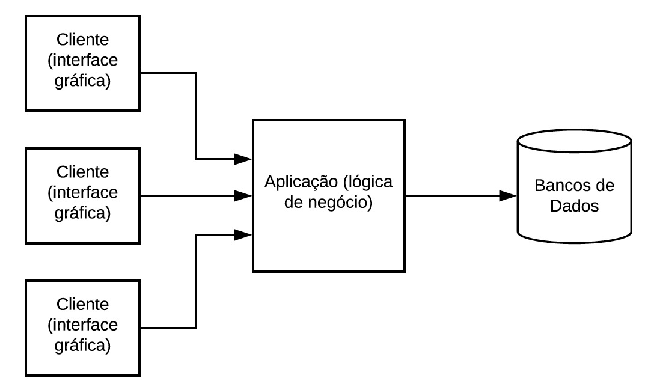
Arquitetura em Três Camadas

Slide 22
Arquitetura em Duas Camadas
Mais simples:
Camada 1 (cliente): interface + lógica
Camada 2 (servidor de BD): bancos de dados
Desvantagem: todo o processamento é feito no cliente

Slide 23
Arquitetura Model-View-Controller (MVC)

Slide 24
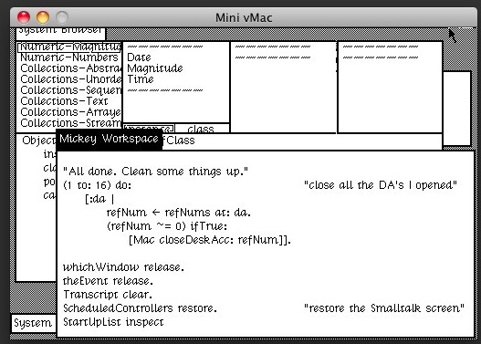
Arquitetura MVC
Surgiu na década de 80, com a linguagem Smalltalk
Proposta para implementar interfaces gráficas (GUIs)

Slide 25
MVC
Divide as classes de um sistema em 3 grupos:
Visão: classes para implementação de GUIs, como janelas, botões, menus, barras de rolagem, etc
Controle: classes que tratam eventos produzidos por dispositivos de entrada, como mouse e teclado
Modelo: classes com lógica e dados da aplicação

Slide 26
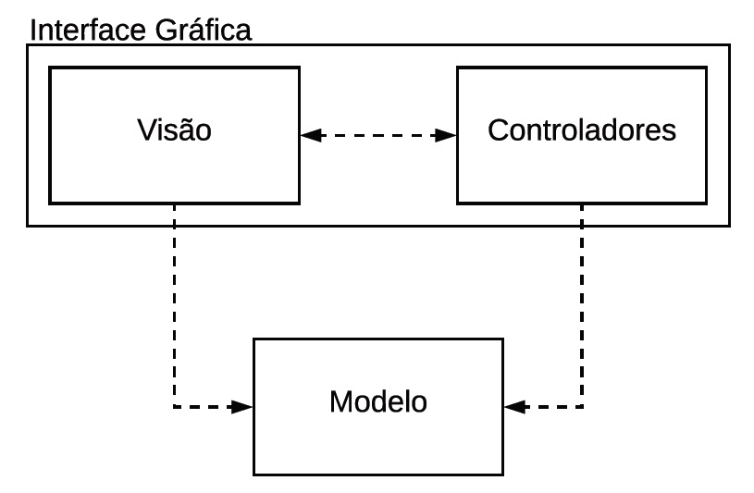
MVC = (Visão + Controladores) + Modelo
= Interface Gráfica + Modelo

Slide 27
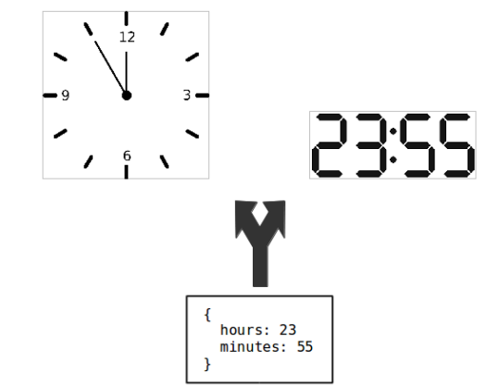
Interface Gráfica 1
Interface Gráfica 2
Modelo

Slide 28
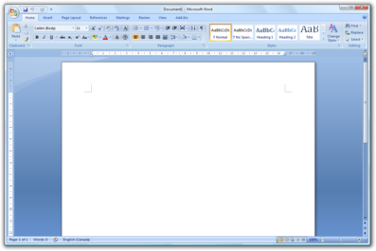
Importante
MVC não foi pensado para aplicações distribuídas; mas para aplicações desktop monolíticas
Exemplo: Microsoft Word, Google Chrome, etc

Slide 29
MVC nos dias de hoje
MVC Web
Single Page Applications

Slide 30
MVC Web

Slide 31
MVC Web
Adaptação de MVC para Web, ou seja, sistemas distribuídos
Usando frameworks como Ruby on Rails, DJango, Spring, PHP Laravel, etc

Slide 32
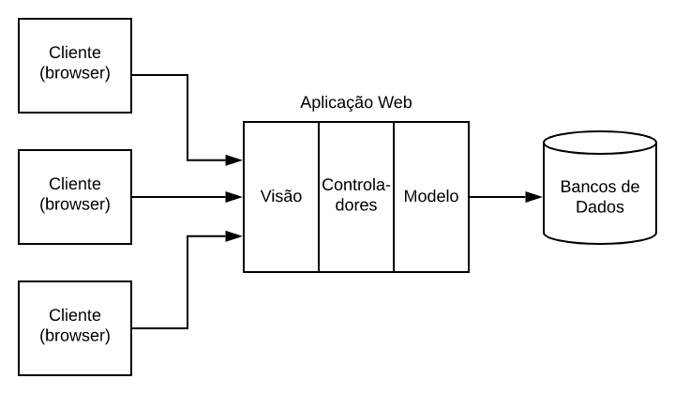

Slide 33
Páginas HTML, CSS, JavaScript (o que o usuário vai ver)

Slide 34
Recebem dados de entrada e fornecem informações para páginas de saída

Slide 35
Lógica da aplicação (regras de negócio) e fazem a interface com o banco de dados

Slide 37
MVC Web vs 3 Camadas
O nome é MVC Web, mas parece com 3 camadas
Camada 3
Camada 2
Camada 1

Slide 38
Exemplo muito simples de um sistema MVC Web
https://replit.com/@engsoftmoderna/ExemploArquiteturaMVC
Este exemplo não usa nenhum framework e possui uma interface Web muito simples, tudo por motivos didáticos

Slide 39
Controlador
public class ControladorPesquisaLivros {
...
public void start() {
...
get("/", (req, res) -> {
res.redirect("index.html");
return null;
});
...
}
}

Slide 40
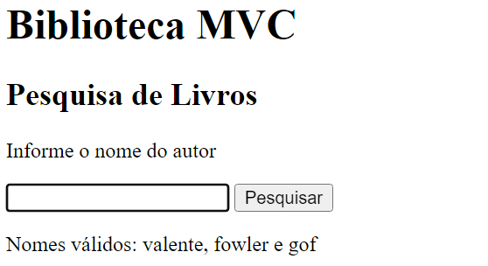
Browser

Slide 41
Controlador
public class ControladorPesquisaLivros {
ServicoPesquisaLivros pesq;
PaginaDadosLivro pagina;
...
public void start() {
...
get("/pesquisa", (req, res) -> {
String autor = req.queryParams("autor");
Livro livro = pesq.pesquisaPorAutor(autor);
return pagina.exibeLivro(livro.getTitulo(),
livro.getAutor(), livro.getISBN());
});
...
}
}

Slide 42
Modelo
public class ServicoPesquisaLivros {
public Livro pesquisaPorAutor(String autor) {
try(Connection con = DriverManager.getConnection(...)) {
String query = "select * from livros where autor = ?";
PreparedStatement stmt = con.prepareStatement(query);
stmt.setString(1, autor);
ResultSet rs = stmt.executeQuery();
String isbn = rs.getString("isbn");
String titulo = rs.getString("titulo");
return new Livro(isbn, autor, titulo);
} catch (SQLException e) {
System.out.println(e.getMessage());
return null;
}
}
}

Slide 43
Controlador
public class ControladorPesquisaLivros {
ServicoPesquisaLivros pesq;
PaginaDadosLivro pagina;
...
public void start() {
...
get("/pesquisa", (req, res) -> {
String autor = req.queryParams("autor");
Livro livro = pesq.pesquisaPorAutor(autor);
return pagina.exibeLivro(livro.getTitulo(),
livro.getAutor(), livro.getISBN());
});
...
}
}

Slide 44
Visão
public class PaginaDadosLivro {
public String exibeLivro(String titulo, String autor, String isbn) {
String res = "<h4> Dados do Livro Pesquisado </h4>";
res += "<ul>";
res += "<li> Título: " + titulo + " </li>";
res += "<li> Autor: " + autor + " </li>";
res += "<li> ISBN: " + isbn + " </li>";
res += "</ul>";
return res;
}
}

Slide 45
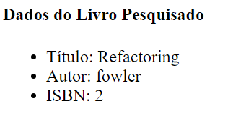
Browser

Slide 46
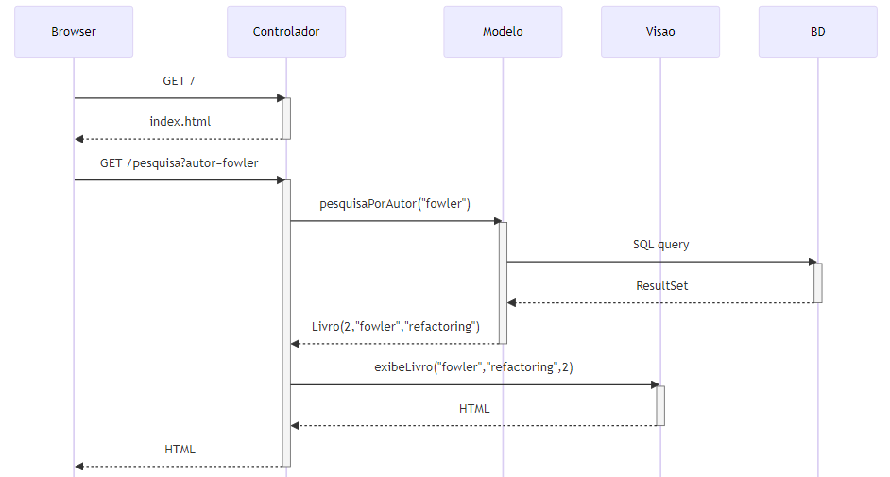

Slide 47
Single Page Applications (SPAs)

Slide 48
Aplicações Web Tradicionais
Modelo request-response:
Cliente requisita uma página ao servidor (request)
Servidor envia página e cliente a exibe (response)
Cliente solicita nova página (request)
etc
Problema: interface menos responsivas,
mais lentas, etc

Slide 49
Single Page Applications
Aplicação que roda no browser, mas que é mais independente do servidor e "menos burra"
"Menos burra": manipula sua própria interface e armazena os seus dados
Mas pode acessar o servidor para buscar mais dados
Exemplo: GMail, Google Docs, Facebook, Figma, etc
Implementadas em JavaScript

Slide 50

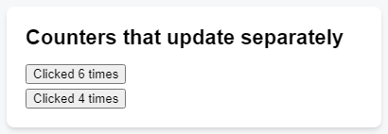
import { useState } from 'react';
export default function MyApp() {
return (
<div>
<h1>Counters that update separately</h1>
<MyButton />
<MyButton />
</div>
);
}
function MyButton() {
const [count, setCount] = useState(0);
function handleClick() {
setCount(count + 1);
}
return (
<button onClick={handleClick}>
Clicked {count} times
</button>
);
}
useState() retorna dois valores: (1) uma variável com o estado corrente e (2) uma função que você deve chamar toda vez que precisar alterar este estado.
Fonte: https://react.dev/learn

Slide 51
Exemplo: ESM Forum
https://github.com/mtov/esmforum-react

Slide 52
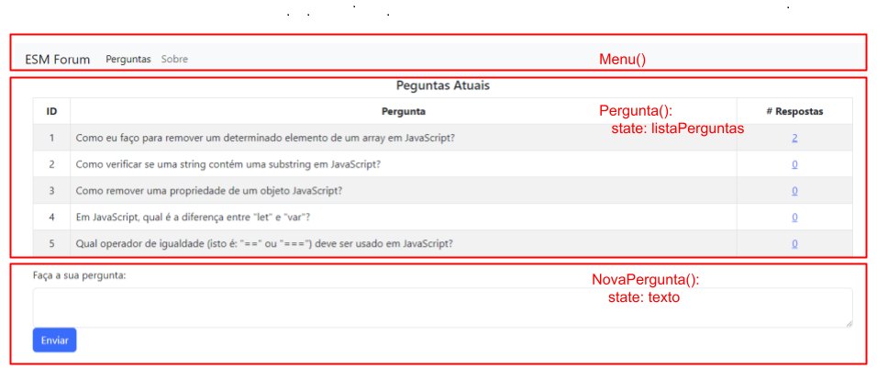

Slide 53

Exemplo: Aplicação Simples usando Vue.js

Slide 54
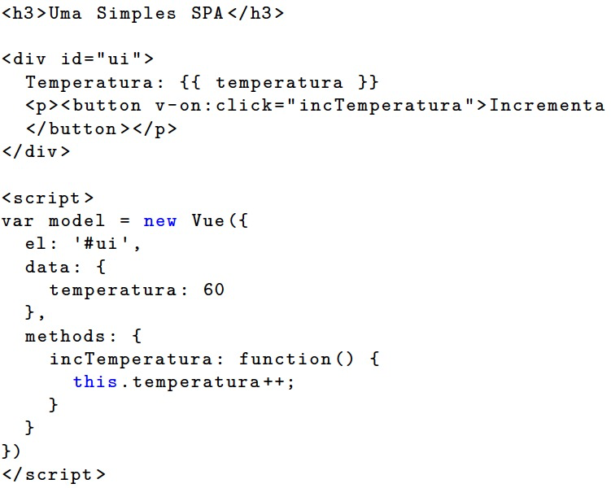
Interface (Web)
HTML

Slide 55
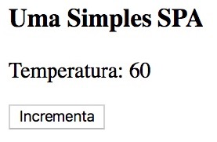

Slide 56
Modelo

Slide 57
Modelo
Dados
Métodos

Slide 61
Resumo
MVC Tradicional (Smalltalk): aplicações gráficas, pré Web
MVC Web: apesar do nome, lembra muito 3 camadas
SPA: apesar de não ter no nome, lembra MVC tradicional

Slide 62
Arquiteturas baseadas em Microsserviços

Slide 63
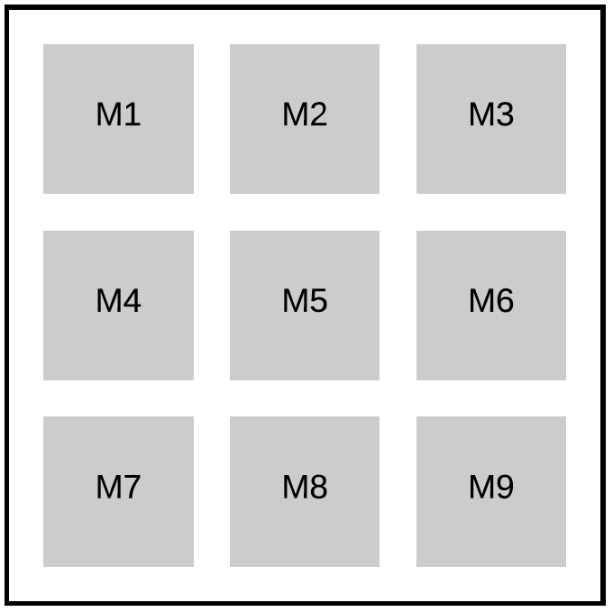
Vamos começar com monolitos
Monolitos: em tempo de execução, sistema é um único processo (processo aqui é processo de sistema operacional)
Módulos (de implementação e compilação)
Mas em tempo de execução, tudo roda em único processo ou serviço

Slide 64
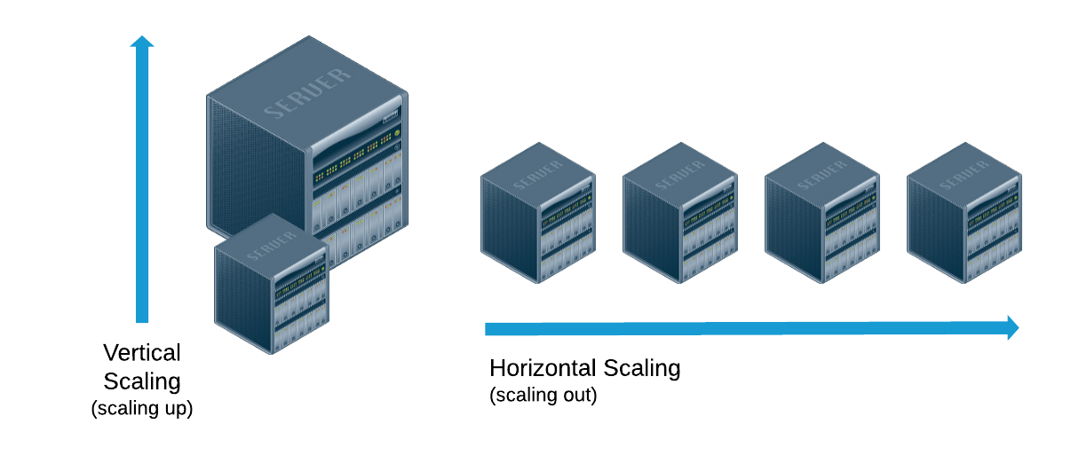
Escalabilidade: Vertical vs Horizontal
https://www.section.io/blog/scaling-horizontally-vs-vertically/

Slide 65
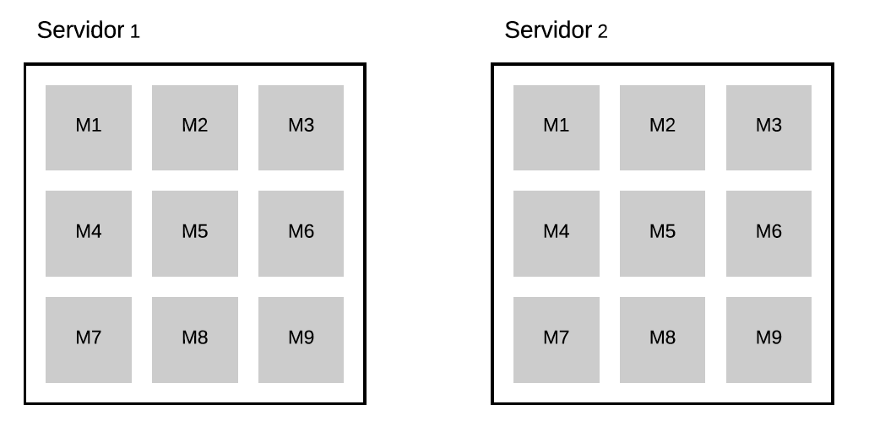
Problema #1 com Monolitos: Escalabilidade
Escalabilidade horizontal requer escalar o monolito inteiro, mesmo quando o gargalo está em um único módulo

Slide 66
Problema #2 com Monolitos: Release é mais lento
Processo de release é lento, centralizado e burocrático
Times não tem poder para colocar módulos em produção
Motivo: mudanças em um módulo podem impactar módulos que já estejam funcionando
Acabam existindo:
Datas pré-definidas para release
Processo de "homologação"

Slide 67

Riscos de adicionar novas features em um código existente (principalmente, se monolítico)

Slide 68
Microsserviços

Slide 69
Microsserviços
Módulos (ou conjuntos de módulos) viram processos independentes em tempo de execução
Esses módulos são menores do que de um monolito
Daí o nome microsserviço

Slide 70
Arquitetura Monolítica

Slide 71
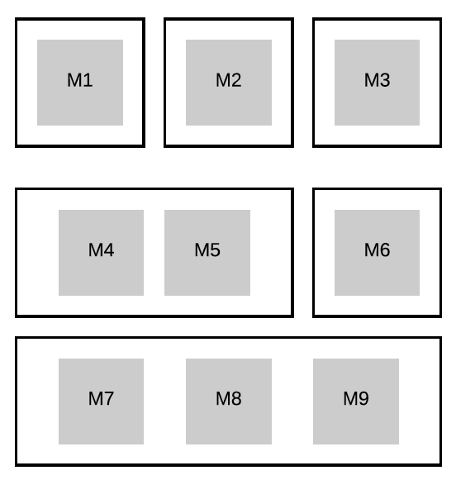
Arquitetura Monolítica
Arquitetura baseada em Microsserviços
Microsserviço com
1 módulo
Microsserviço com
2 módulos
Microsserviço com
3 módulos
microsserviço = processo (run-time, sistema operacional)

Slide 72
Explicando de outra maneira
Suponha um sistema com n endpoints (ou rotas)
Monolito: todas as n rotas em um mesmo processo
Microsserviços: rotas divididas em múltiplos processos

Slide 73
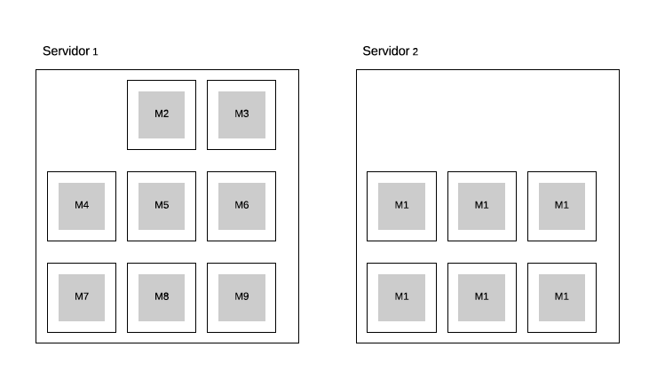
Vantagem #1: Escalabilidade
Pode-se escalar apenas o módulo com problema de desempenho
Só contém instâncias de M1, pois apenas ele é o gargalo de desempenho

Slide 74
Vantagem #2: Flexibilidade para Releases
Times ganham autonomia para colocar microsserviços em produção
Processo = espaço de endereçamento próprio
Chances de interferências entre processos são menores

Slide 75
Outras vantagens
Tecnologias diferentes
Falhas parciais. Exemplo: apenas o sistema de recomendação pode ficar fora do ar

Slide 76
Lei de Conway (1968)
Arquitetura de software espelha a arquitetura da organização
squad
squad
squad
micro
serviço
micro
serviço
micro
serviço
squad
squad
squad
micro
serviço
micro
serviço
micro
serviço
squad
squad
squad
micro
serviço
micro
serviço
micro
serviço
squad
squad
squad
micro
serviço
micro
serviço
micro
serviço

Slide 77
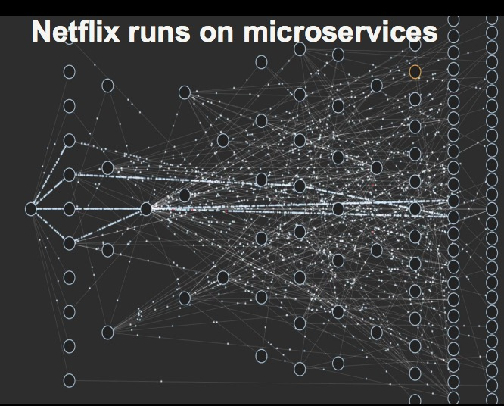
Quem usa microsserviços?
Grandes empresas como Netflix, Amazon, Google, etc
Cada nodo é um microsserviço

Slide 78
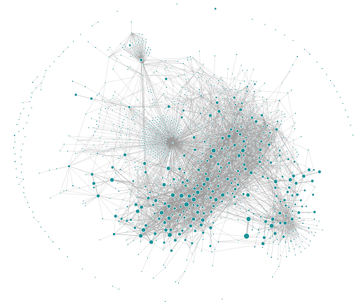
Exemplo:
Uber (~2018)
https://eng.uber.com/microservice-architecture/

Slide 79
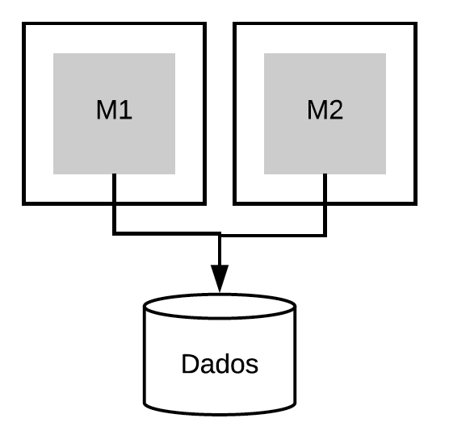
Gerenciamento de Dados com Microsserviços
Arquitetura que não é recomendada. Motivo: aumenta acoplamento entre M1 e M2

Slide 80
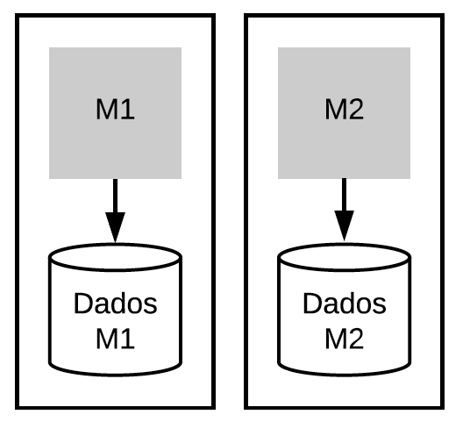
Gerenciamento de Dados com Microsserviços
Arquitetura que não é recomendada. Motivo: aumenta acoplamento entre M1 e M2
Arquitetura recomendada. Motivo: não existe acoplamento de dados entre M1 e M2. Logo, M1 e M2 podem evoluir de modo independente.
Se M1 precisar usar serviços de M2 (ou vice-versa), isso deve ocorrer via interfaces

Slide 81
Quando não usar microsserviços?
Arquitetura com microsserviços é mais complexa
Sistema distribuído (gerenciar centenas de processos)
Latência (comunicação é via rede)
Transações distribuídas

Slide 82
Recomendação: começar com monolitos
E migrar para microsserviços se:
Monolito apresentar problemas de desempenho
Monolito estiver atrasando as releases
Migração pode ser gradativa…

Slide 83
Roteiro prático sobre microsserviços
https://github.com/aserg-ufmg/micro-livraria

Slide 84
Arquitetura Orientada a Mensagens

Slide 85
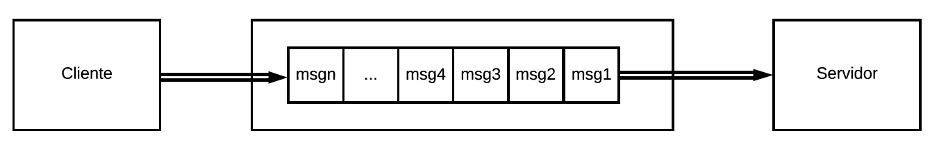
Arquitetura orientada a Mensagens
Arquitetura para aplicações distribuídas
Clientes não se comunicam diretamente com servidores
Mas com um intermediário: fila de mensagens (ou broker de mensagens)

Slide 86
Vantagem #1: Tolerância a Falhas
Não existe mais mensagem: "servidor fora do ar"
Assumindo que a fila de mensagens roda em um servidor bastante robusto e confiável

Slide 87
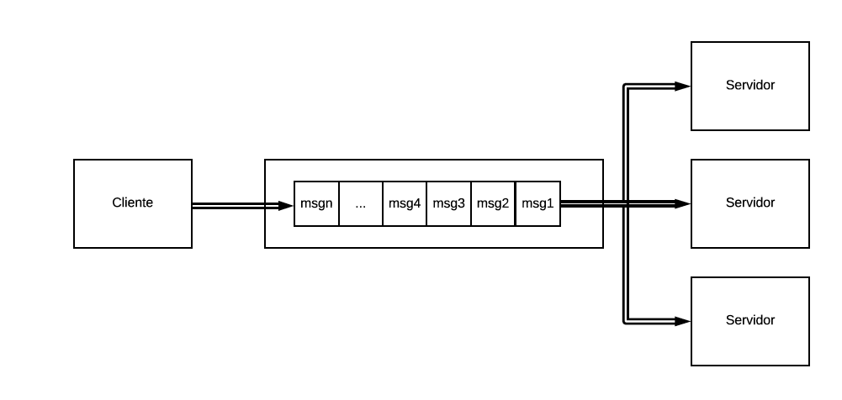
Vantagem #2: Escalabilidade
Mais fácil acrescentar novos servidores (e mais difícil sobrecarregar um servidor com excesso de mensagens)

Slide 88
Comunicação Assíncrona
Comunicação entre clientes e servidores é assíncrona
Cria um acoplamento fraco entre clientes e servidores
Desacoplamento no espaço: clientes não conhecem servidores e vice-versa
Desacoplamento no tempo: clientes e servidores não precisam estar simultaneamente no ar

Slide 89
Arquitetura Publish/Subscribe

Slide 90
Publish/Subscribe
"Aperfeiçoamento" de fila de mensagens
Mensagens são chamadas de eventos

Slide 91
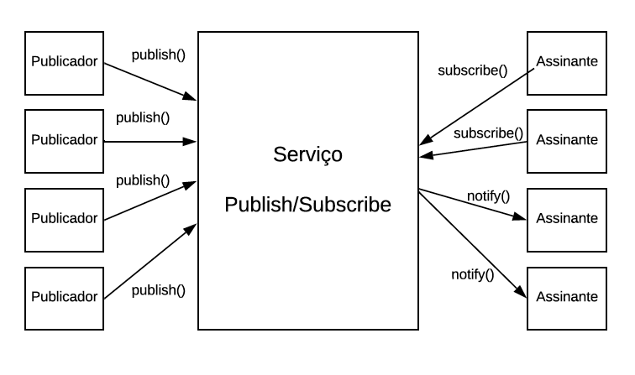
Publish/Subscribe
Sistemas podem: (1) publicar eventos; (2) assinar eventos; (3) serem notificados sobre a ocorrência de eventos
1
2
3

Slide 92
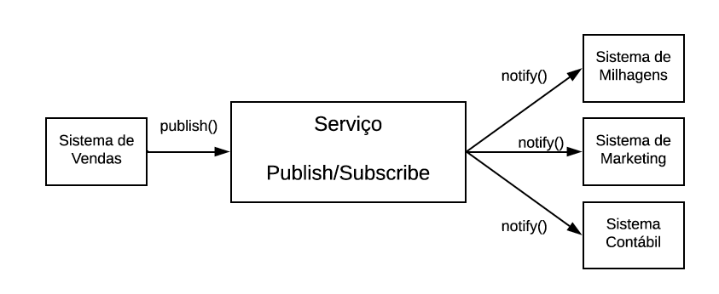
Exemplo: Sistema de Companhia Aérea
Evento: venda de passagem (com dados da venda)

Slide 93
Exemplo: Sistema de Companhia Aérea
Evento: venda de passagem (com dados da venda)

Slide 94
Exemplo: Sistema de Companhia Aérea
Evento: venda de passagem (com dados da venda)
Comunicação em grupo: um sistema publica eventos, n sistemas assinam e são notificados da publicação

Slide 95
Roteiro prático sobre Publish/Subscribe
https://github.com/aserg-ufmg/pub-sub-store

Slide 96
Outros Padrões Arquiteturais

Slide 97
Pipes e Filtros
Programas são chamados de filtros e se comunicam por meio de pipes (que agem como buffers)
Arquitetura bastante flexível. Usada por comandos Unix.
Exemplo: ls | grep csv | sort
Filtro
Pipe

Slide 98
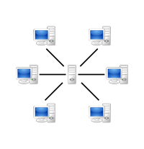
(2) Cliente/Servidor
Muito comum em serviços básicos de redes
Exemplos:
Serviço de impressão
Serviço de arquivos
Serviço Web

Slide 99
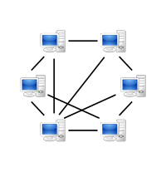
(3) Peer-to-Peer
Todo nodo pode ser cliente e/ou servidor
Isto é, pode ser consumidor e/ou provedor de recursos
Exemplo: sistemas para compartilhamento de arquivos (usando BitTorrent); Blockchain

Slide 100
Anti-padrões Arquiteturais

Slide 101
Anti-padrão
Modelo que não deve ser seguido
Revela um sistema com sérios problemas arquiteturais

Slide 102
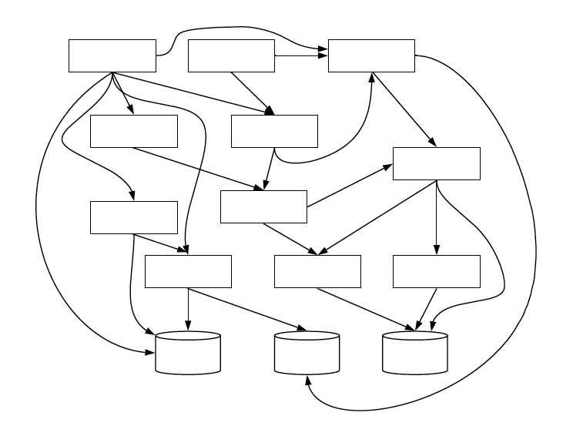
Big Ball of Mud
Um módulo pode usar praticamente qualquer outro módulo do sistema; ou seja, sistema é uma "bagunça"

Slide 103


Próxima Aula:
Exercícios de Arquitetura na Prática

Slide 104
Exercícios

Slide 105
Qual a provável arquitetura dos seguintes sistemas? Justifique brevemente sua resposta.
(a) Microsoft Excel (versão para desktop)
(b) Nubank App (mobile)
(c) Twitter Web (front-end)
(d) Google Slides (front-end)
(e) Twitter (backend)
(f) Moodle

Slide 106
2. Responda sobre microsserviços:
(a) Por que uma arquitetura baseada em microsserviços oferece flexibilidade para os times colocarem seu código em produção de forma independente?
(b) Por que isso é menos viável em uma arquitetura monolítica? Ou seja, por que não é recomendável que um time, ao fazer uma modificação em um monolito, coloque-a em produção imediatamente?
(c) Por que microsserviços não devem compartilhar o mesmo BD?

Slide 107
3. Suponha uma empresa de streaming que deseja implementar um sistema detector de problemas de qualidade em seus vídeos (por exemplo, problemas nas legendas, no áudio, congelamento de imagens, etc). Os vídeos estão todos armazenados em um sistema de storage, isto é, em memória secundária. A empresa está avaliando duas arquiteturas:
Arquitetura #1: cada detector é um microsserviço, que recebe o nome do vídeo como parâmetro, carrega o mesmo do storage e executa um algoritmo de detecção de problemas de qualidade nesse vídeo.
Arquitetura #2: os detectores são módulos de um monolito. Então, o vídeo é carregado uma única vez do storage para a memória principal e compartilhado por todos os detectores de qualidade.

Slide 108
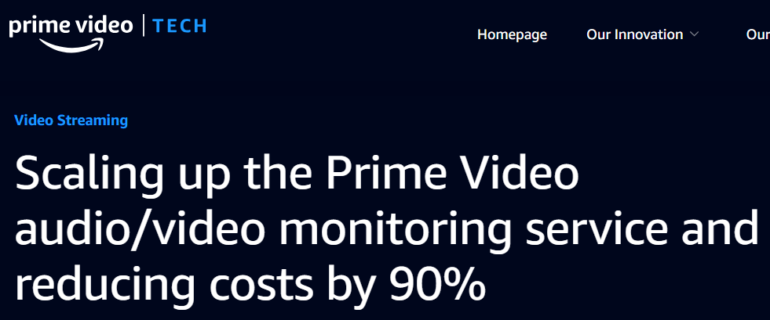
Supondo que a empresa de streaming tem milhões de clientes (ou seja, é uma empresa do porte da Amazon Prime Video) qual arquitetura você considera mais escalável? Justifique.
Observação: este exercício é baseado em um artigo do blog da Amazon Prime Video

Slide 109
Fim
Obrigado!

